Slide 1


Výsledky činnosti ČIŽP za rok 2018
Oblastní inspektorát Havlíčkův Brod
6. 5. 2019

Slide 2
Činnost ČIŽP v roce 2018, plán pro rok 2019, základní shrnutí
Celkové počty kontrol a pokut v roce 2018
Nejvyšší uložené pokuty v roce 2018 – TOP10
Počty kontrol, počty pokut a jejich výše za rok 2018 v rámci Kraje Vysočina, nejzávažnější případy
CITES – „exkluzivní záchyty“ v roce 2018

Slide 3
Kontroly v roce 2018
ČIŽP provedla loni celkem 16 572 kontrol - ve srovnání s rokem 2017 nárůst o 708.
Na jednoho inspektora připadlo v průměru 41 kontrol (stejně jako v roce 2017).
Celkem uděleny pokuty v právní moci ve výši přes 100 milionů Kč - o cca 12,7 mil. méně než v roce 2017.
Počet rozhodnutí o opatření k nápravě v právní moci – 229 (v roce 2017 – 252) a pravomocně uložených návrhů k zastavení nebo omezení činnosti - celkem 38 rozhodnutí (v roce 2017 – 22).
Plán pro rok 2019 - provést cca 16 tisíc kontrol - s přehledem splněn.

Slide 4
Pokuty za rok 2018
ČIŽP uložila vloni celkem 2547 pravomocných pokut (v roce 2017 – 2655).
Celková výše uložených pokut v právní moci činila 100 274 621 korun (2017 - 113 051 685).
Oproti roku 2017 klesla celková výše pokut o zhruba 12 milionů korun (trend větší kázně provozovatelů).
Nejvíce pokut padlo za odpady (855), což je několikaletý trend.

Slide 5
Nejvyšší pokuty za rok 2018 - ČR
Kalibo s.r.o. - 5 000 000 Kč
Firma převzala velké množství (7708 tun) odpadů, aniž by byla k převzetí odpadů oprávněna.
Jednalo se celkem o 111 druhů odpadů kategorií nebezpečný a ostatní. Například louhy, strusky, kaly z fosfátování, kaly čištění komunálních odpadních vod…
Není jasné, co se s přijatými odpady skutečně stalo.
Společnosti byla také uložena pokuta 300 tisíc korun za nesoučinnost.

Slide 6
Nejvyšší pokuty za rok 2018 - ČR
Lesy ČR – 3 500 000 Kč
Pokuta za to, že Lesy ČR neprováděly včasná a dostatečná opatření proti šíření kalamitních škůdců – kůrovců.
Kontrola probíhala na 6 lesních správách - Bruntál, Jablunkov, Město Albrechtice, Jeseník, Šternberk, Rožnov pod Radhoštěm.
ČIŽP v těchto porostech zjistila stromy, které byly napadeny kůrovcem, ovšem nebyly včas vytěženy a asanovány.

Slide 7
Nejvyšší pokuty za rok 2018 - ČR
JT Company s.r.o. – 2 000 000 Kč
Firma v zákonné lhůtě dvou let nezalesnila cca 1,85 hektaru vytěžených holin v katastru obce Krásná v Beskydech na Frýdecko-Místecku. Ohrozila tím životní prostředí v lesích.
Při kontrolách plnění opatření k nápravě ČIŽP zjistila, že naprosto žádná opatření v ochraně a obnově lesa firma neprovedla.
Ani po několikerých výzvách s inspektory nekomunikovala.

Slide 8
Činnost OI Havlíčkův Brod – počty kontrol
Rok | OI Havlíčkův Brod
2018 | 1405
2017 | 1408
2016 | 1468
2015 | 1262
2014 | 1322
2013 | 1246
2012 | 1234

Slide 9
Činnost OI Havlíčkův Brod – počty kontrol dle složek
ROK | OOH | OOV | OOO | OOP | OOL
2012 | 226 | 219 | 254 | 286 | 120
2013 | 242 | 258 | 304 | 313 | 153
2014 | 280 | 269 | 297 | 293 | 128
2015 | 291 | 263 | 246 | 279 | 118
2016 | 264 | 316 | 299 | 287 | 244
2017 | 303 | 280 | 290 | 301 | 223
2018 | 327 | 294 | 296 | 300 | 188

Slide 10
Činnost OI Havlíčkův Brod – počty a výše pokut
Rok | Počet |  | Výše (Kč)
 | vydaných | v právní moci
2012 | 264 | 258 | 8 871 475
2013 | 312 | 309 | 7 934 120
2014 | 360 | 348 | 7 259 975
2015 | 294 | 283 | 8 003 210
2016 | 326 | 325 | 11 320 455
2017 | 307 | 297 | 9 377 392
2018 | 293 | 289 | 7 867 225

Slide 11
Činnost OI Havlíčkův Brod – nejvyšší pokuty
COLAS CZ, a.s. – 800 000 Kč
Navážení zeminy z rekonstrukce D1 na pozemek v k. ú. Čikov na ploše větší než 15 000 m²
Biotop zvláště chráněných druhů živočichů (koroptev polní, kudlanka nábožná)
Vydáno předběžné opatření, návoz přesto po jistou dobu pokračoval.
Podáno odvolání, sankce potvrzena.

Slide 12
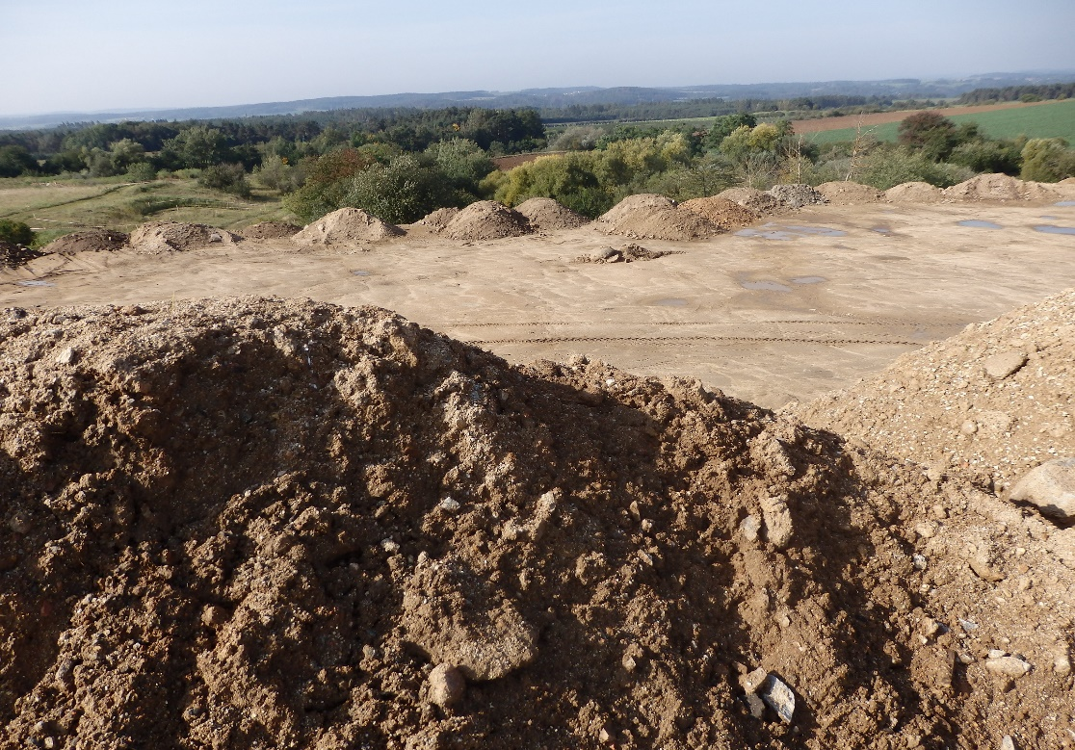
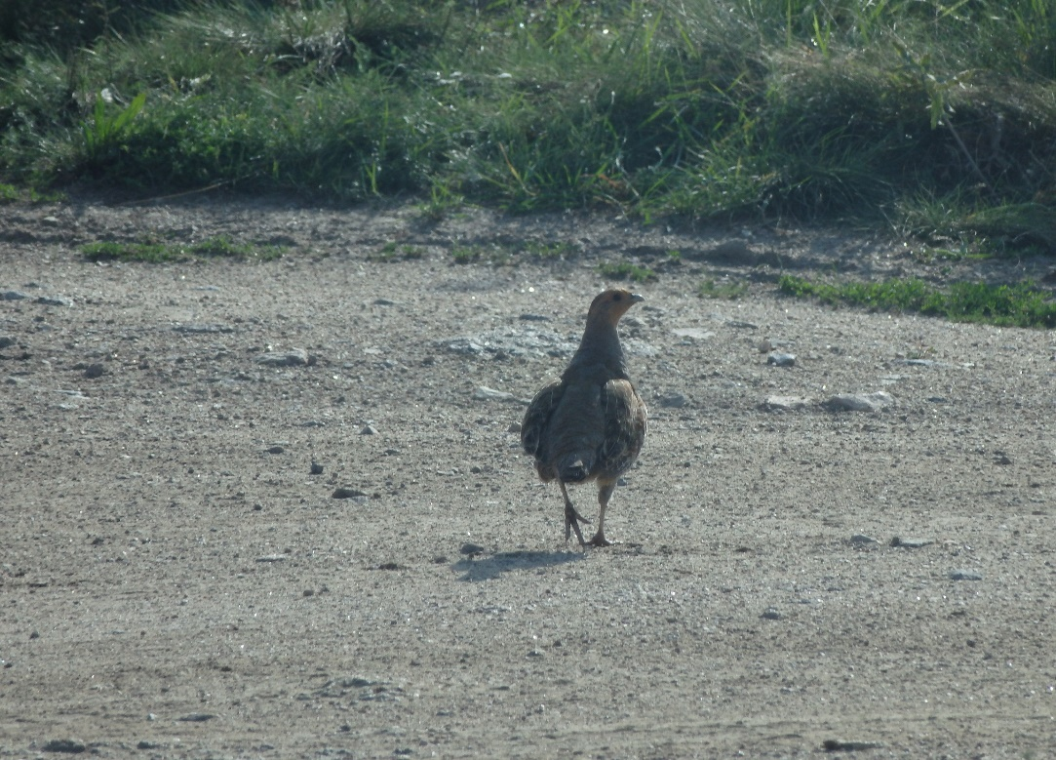
Činnost OI Havlíčkův Brod – nejvyšší pokuty
COLAS, a.s. – 800 000 Kč

Slide 13
Činnost OI Havlíčkův Brod – nejvyšší pokuty
SAARLES s.r.o. – 422 000 Kč
Sankce uložena za ohrožení životního prostředí v lesích.
Neprovedeno zalesnění holých ploch v k. ú. Brťoví na Žďársku na území o velikosti 2,11 ha.
Holé plochy v lesích – zásadní změny lesního prostředí, změny v půdě, její degradace, eroze, snižování půdní vlhkosti, vliv na podzemní vody.

Slide 14
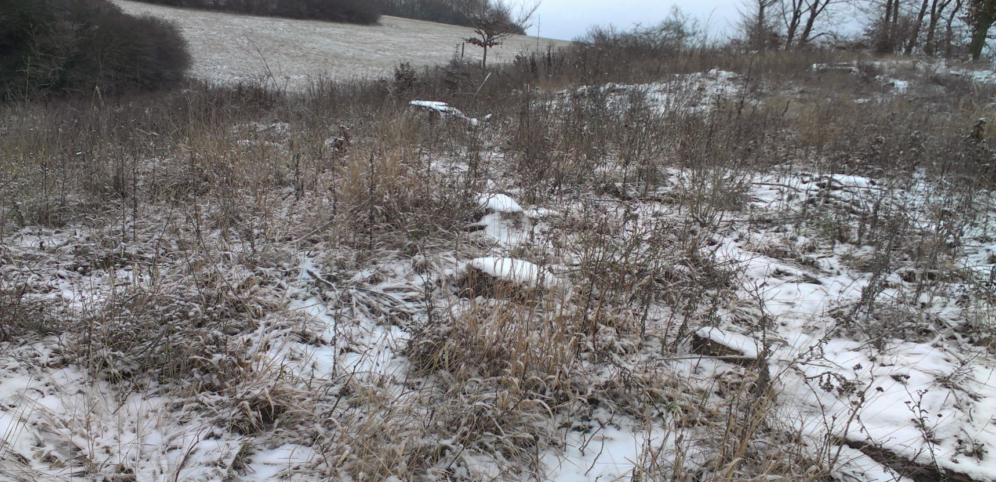
Činnost OI Havlíčkův Brod – nejvyšší pokuty
SAARLES s.r.o. – 422 000 Kč

Slide 15
Činnost OI Havlíčkův Brod – nejvyšší pokuty
Obec Častrov – 136 000 Kč
Nepovolené kácení skupiny vzrostlých dřevin v k. ú. Ctiboř, pozemky ve vlastnictví obce Častrov na Pelhřimovsku.
Pokáceno celkem 34 vzrostlých stromů (olše, topoly, javory, vrba).
Kácení provedeno v rámci plánované revitalizace území, před zpracováním projektu.
Zničen biotop ptactva a dalších živočichů.

Slide 16
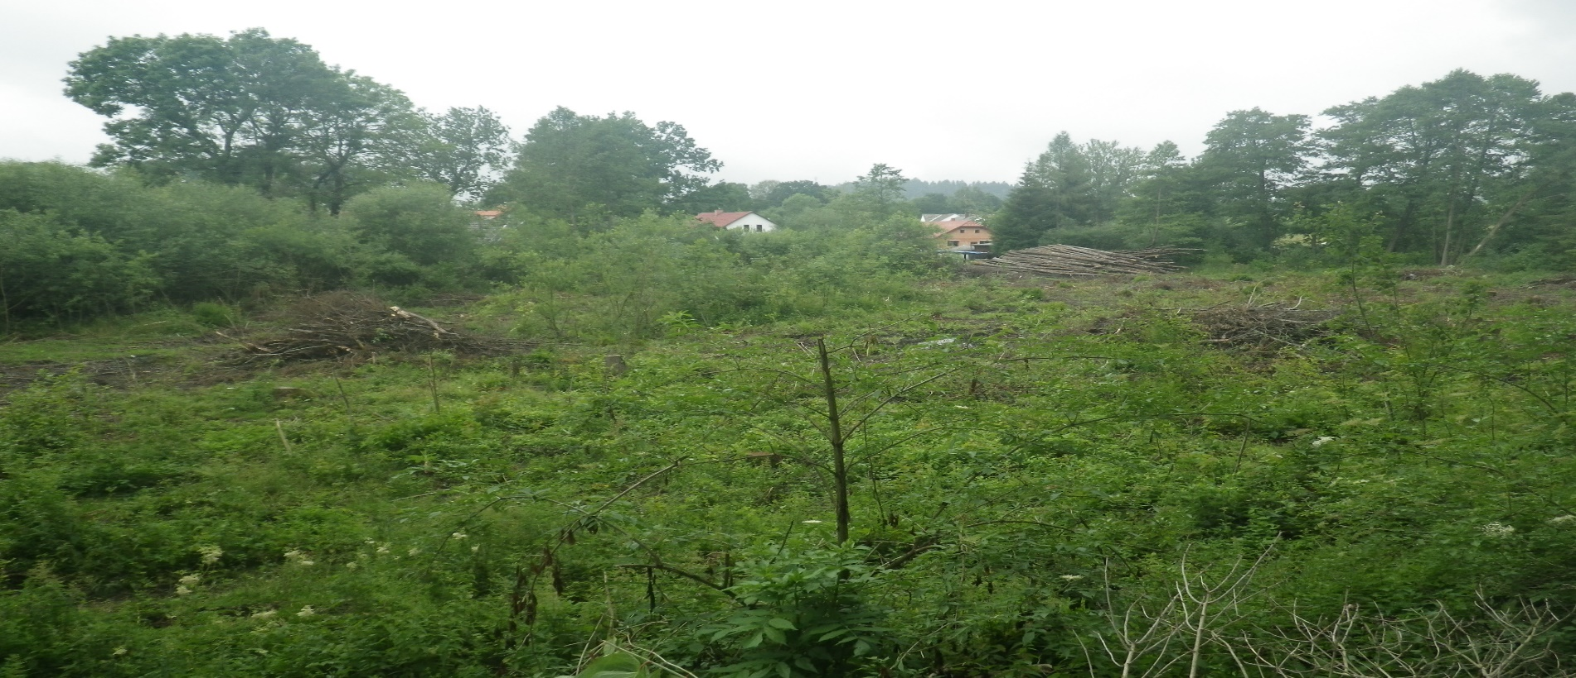
Činnost OI Havlíčkův Brod – nejvyšší pokuty
Obec Častrov – 136 000 Kč

Slide 17
CITES v roce 2018
Inspektoři provedli 593 kontrol podle zákona o obchodování s ohroženými druhy rostlin a živočichů (CITES).
206 pokutových řízení, uloženy pokuty ve výši 649 400 korun.
Zabaveno bylo 163 živých exemplářů ohrožených živočichů a rostlin a 2045 neživých exemplářů (výrobky).
Nejvíce zásilek s živočichy, rostlinami a produkty z nich pochází z Asie.
Složkový úkol 2018 – kontroly vzácných druhů papoušků, celkem cca 60 kontrol, z toho přibližně 40 se již uskutečnilo, zbytek letos.
Nejvýznamnější akce: operace Trophy ve spolupráci s Celní správou a Policií ČR

Slide 18
CITES v roce 2018
Duben
ČIŽP zabavila 88 korejských kosmetických přípravků s obsahem orchidejí a aloe.
Červen
ČIŽP zabavila 197 balení sahlepu – nápoje obsahujícího orchideje.
Červenec
ČIŽP se podílela na akci Trophy, kde s orgány činnými v trestním řízení rozkryla nelegální nakládání s tygry a jinými ohroženými druhy zvířat.
Listopad
ČIŽP zabavila na Letišti V. Havla Praha šupiny chráněné ryby arapaimy velké. Ta patří mezi největší sladkovodní ryby. Dorůstá délky až přes tři metry. Žije ve vodách Amazonky a jejích přítoků.
Průběžně během celého roku:
Tradiční asijská medicína s obsahem chráněných rostlin i živočichů
Tvrdé korály dovezené jako suvenýry z moře

Slide 19
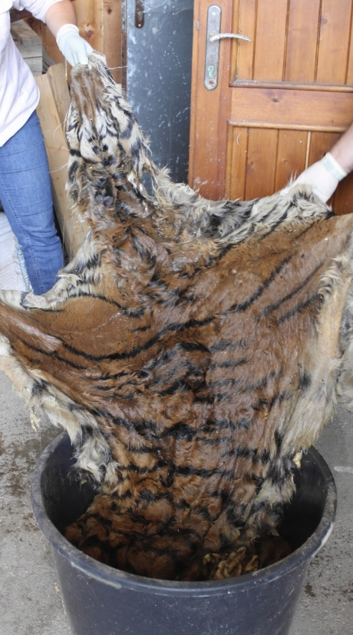
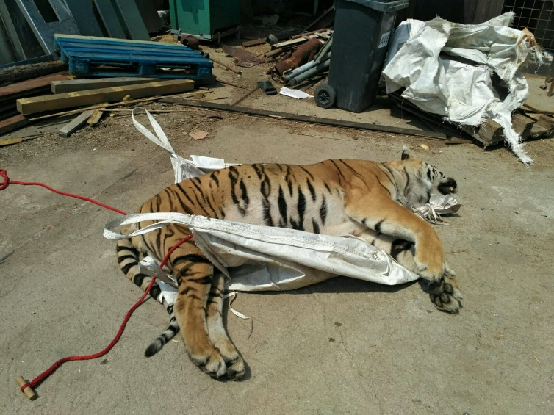
CITES v roce 2018
Operace Trophy
postupné rozkrývání činnosti organizované skupiny zabývající se zabíjením tygrů a výrobou tygřích produktů v ČR
realizace 16.7.2018
Inspektoři ČIŽP – odborná asistence, zpracování odborného vyjádření

Slide 20
Děkujeme vám za pozornost.
www.cizp.cz

